Slide 1



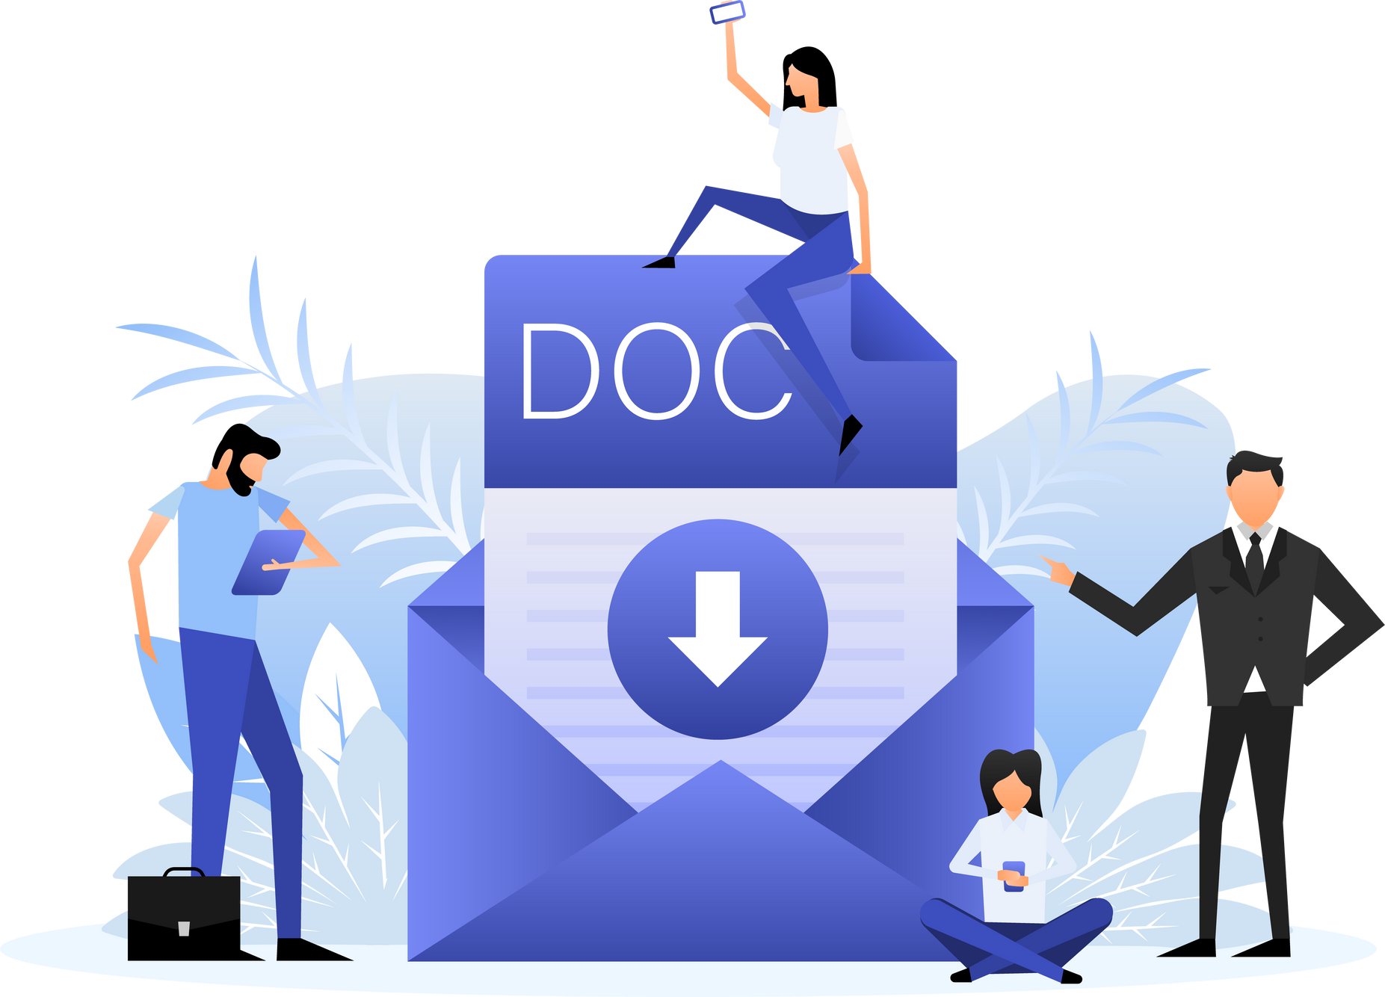
ĐẠI HỌC QUỐC GIA THÀNH PHỐ HỒ CHÍ MINH
TRƯỜNG ĐẠI HỌC CÔNG NGHỆ THÔNG TIN
KHOA MẠNG MÁY TÍNH VÀ TRUYỀN THÔNG
BÁO CÁO ĐỒ ÁN
Môn học: Lập trình mạng căn bản
Đề tài: Ứng dụng chỉnh sửa văn bản trực tuyến
GVHD: Đỗ Thị Hương Lan
Nhóm 11:
Trần Thị Thùy Tiên - 23521588
Nguyễn Duy Bảo Tường - 23521750
Nguyễn Nhật Nguyễn - 23521047
Ngô Mạnh Kiên - 23520799

Slide 2


NỘI DUNG
GIỚI THIỆU ĐỀ TÀI
PHÂN TÍCH ĐỒ ÁN
DEMO ĐỒ ÁN
KHẢ NĂNG PHÁT TRIỂN CỦA ĐỒ ÁN

Slide 3

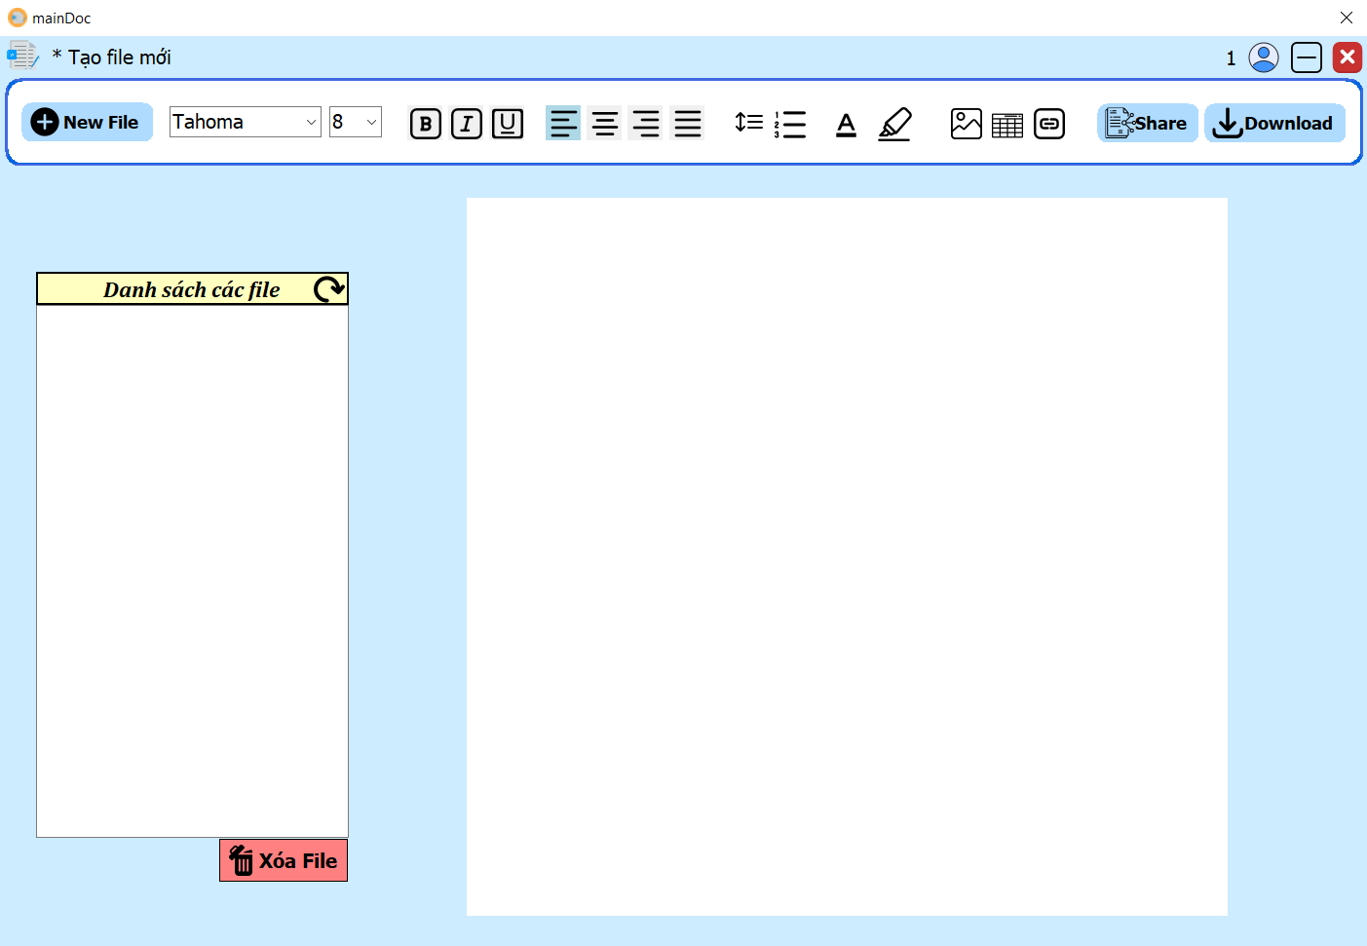

GIỚI THIỆU ĐỀ TÀI
Ứng dụng cho phép các người dùng soạn thảo, chỉnh sửa và chia sẻ văn bản, hình ảnh và bảng

Slide 4

PHÂN TÍCH
ỨNG DỤNG

Slide 5
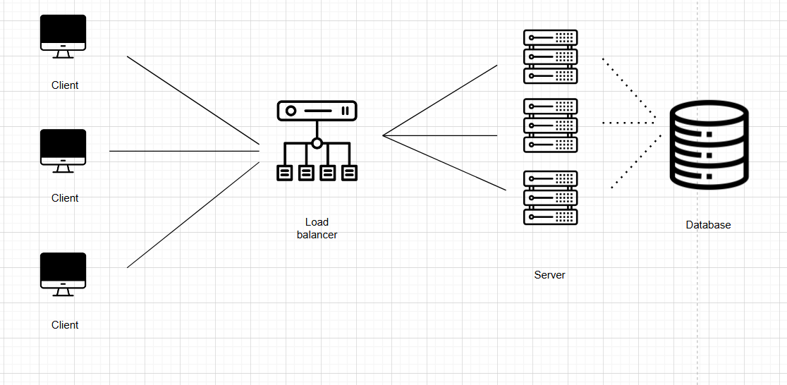
PHÂN TÍCH
ỨNG DỤNG

Slide 6
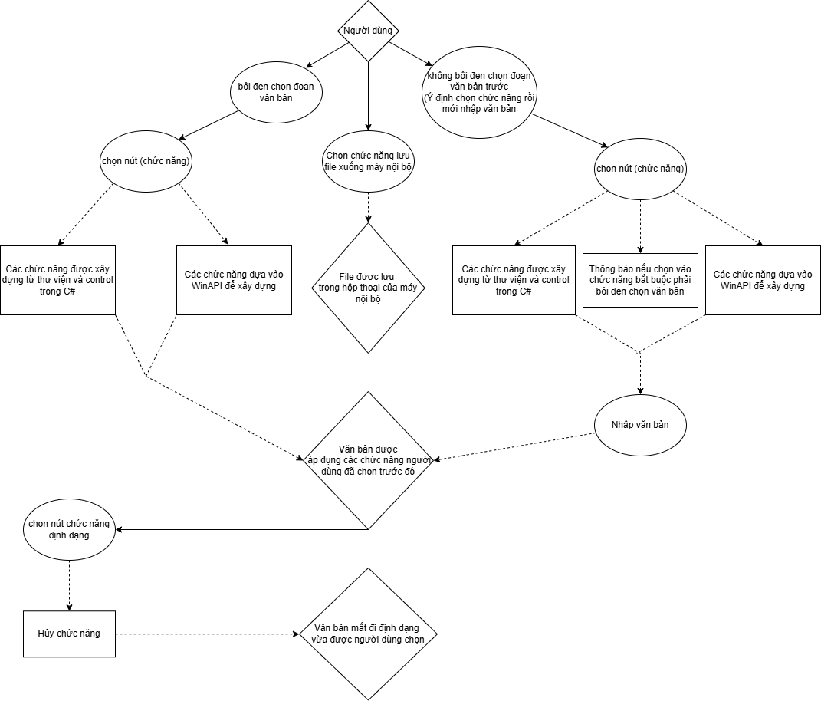
PHÂN TÍCH
ỨNG DỤNG

Slide 7
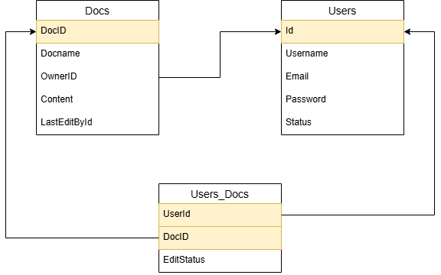
PHÂN TÍCH
ỨNG DỤNG

Slide 8
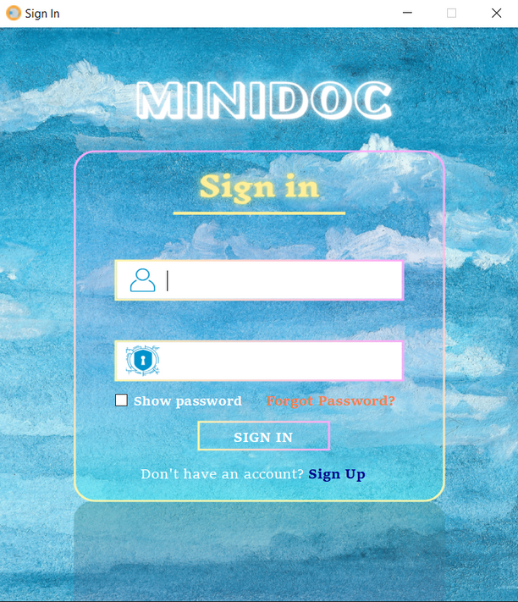
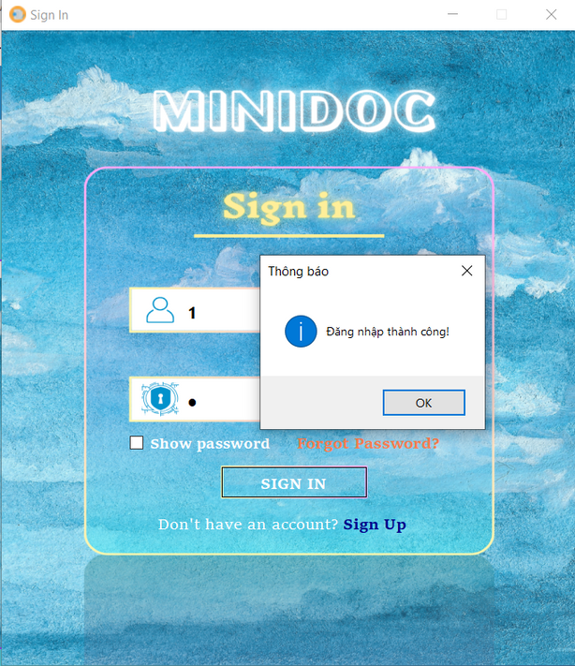
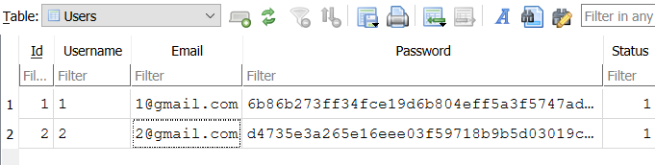
ĐĂNG NHẬP

Slide 9
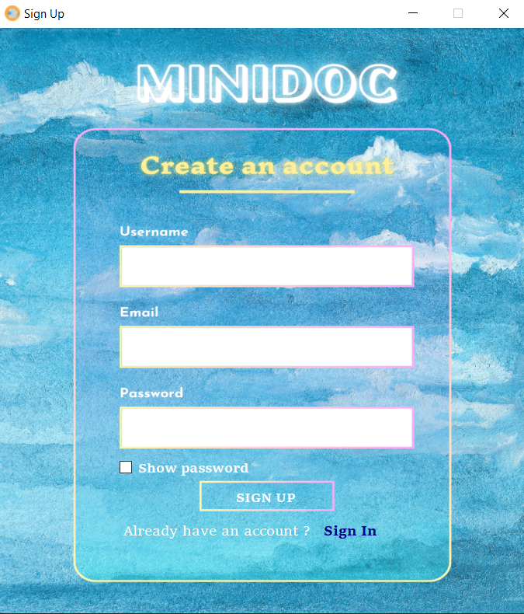
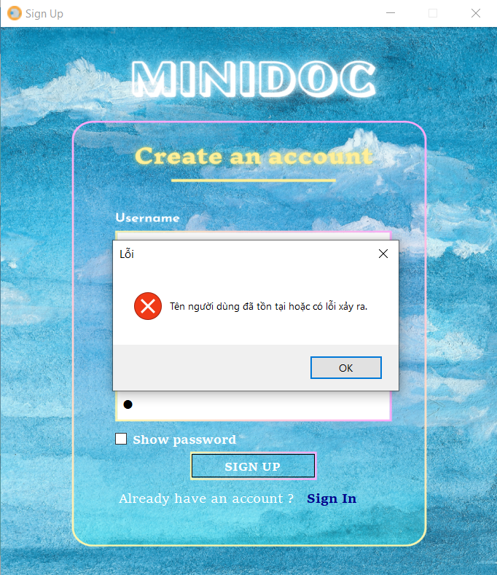
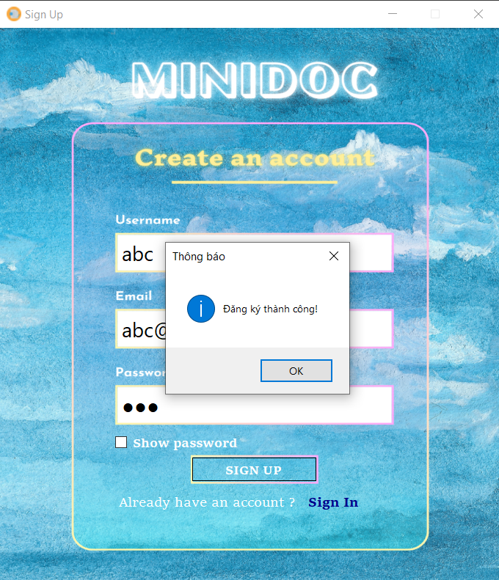
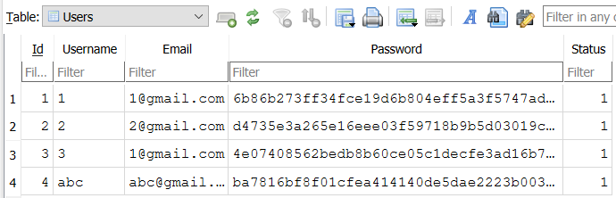
ĐĂNG KÝ
Mật khẩu đã bị mã hóa

Slide 10

TẠO TÀI LIỆU MỚI

Slide 11
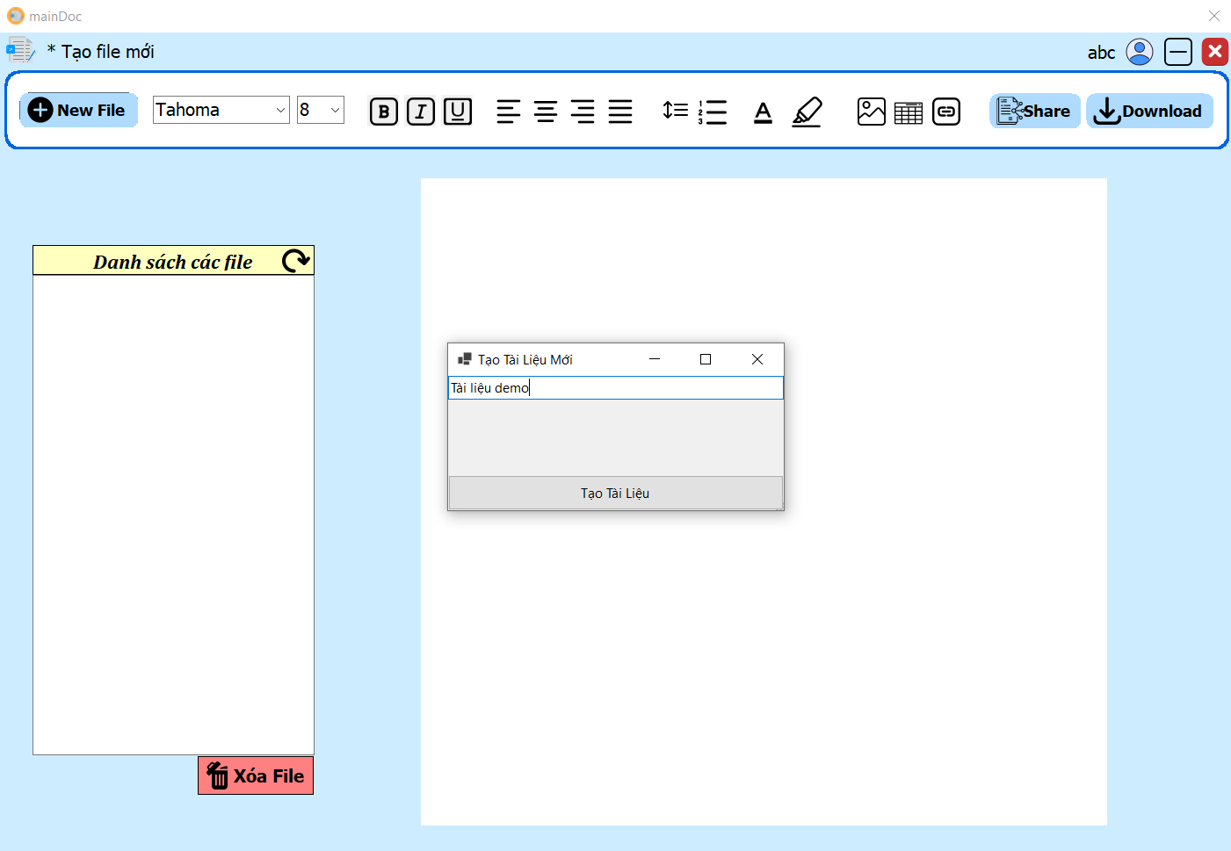
TẠO TÀI LIỆU MỚI
Người dùng nhập tên tài liệu muốn tạo mới

Slide 12
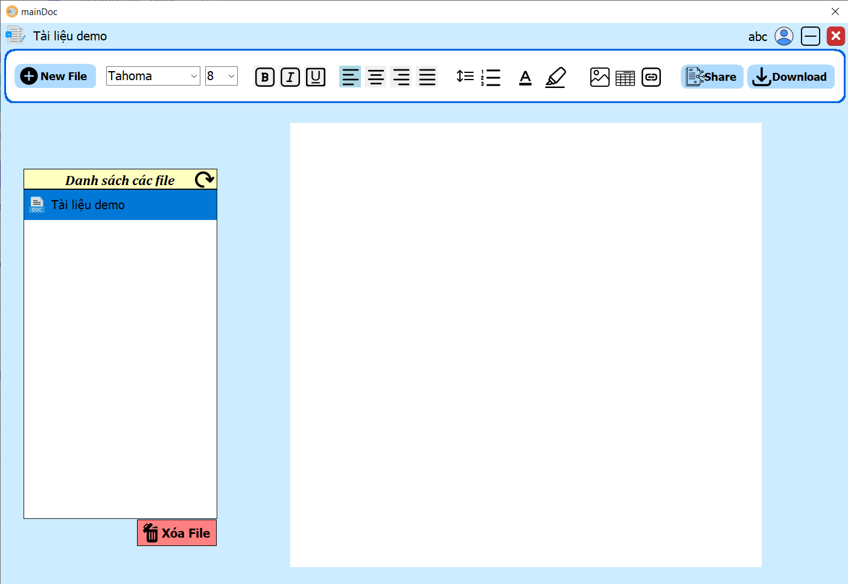
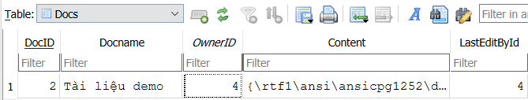
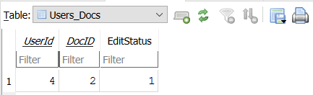
TẠO TÀI LIỆU MỚI
Tên tài liệu vừa được tạo mới được cập nhật trong giao diện và danh sách file của người dùng
Thông tin và nội dung của tài liệu được lưu vào các bảng tương ứng trong cơ sở dữ liệu

Slide 13
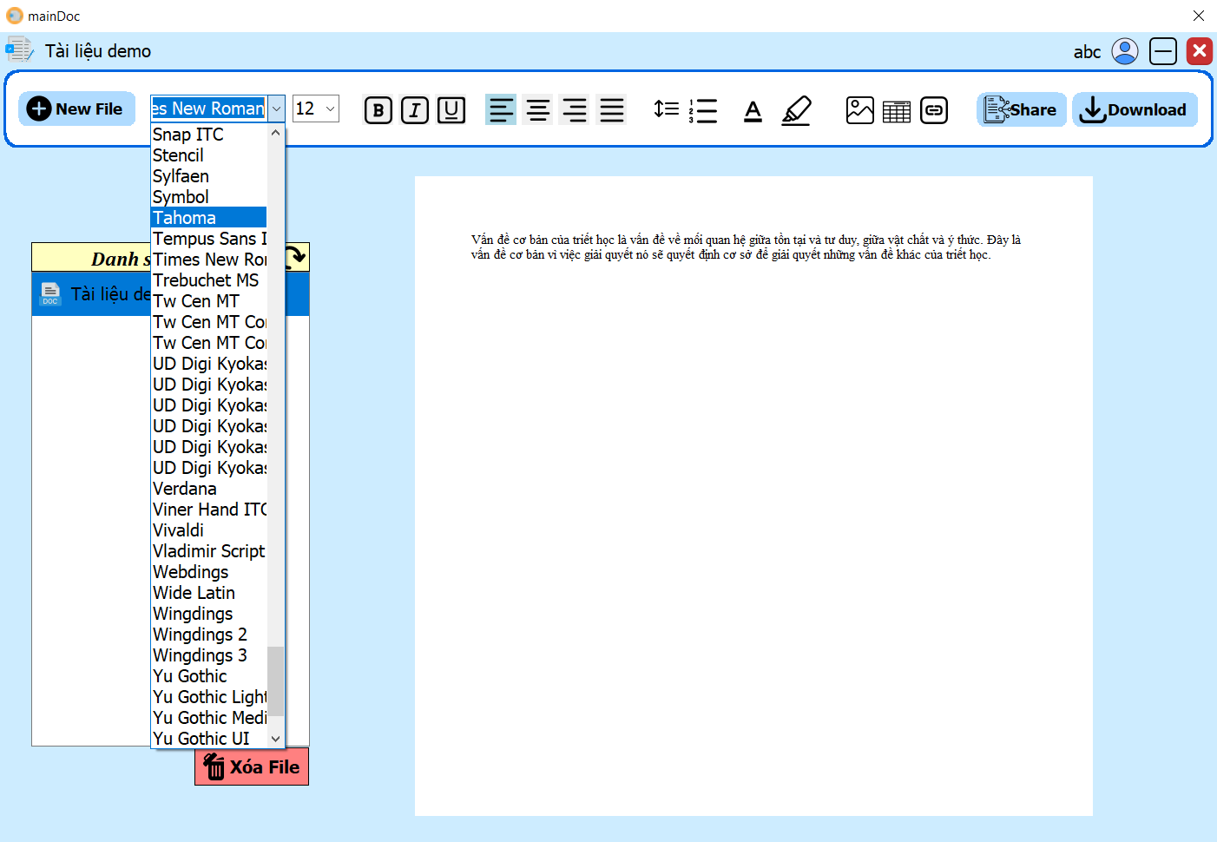
CÁC CHỨC NĂNG CHỈNH SỬA VĂN BẢN

Slide 14
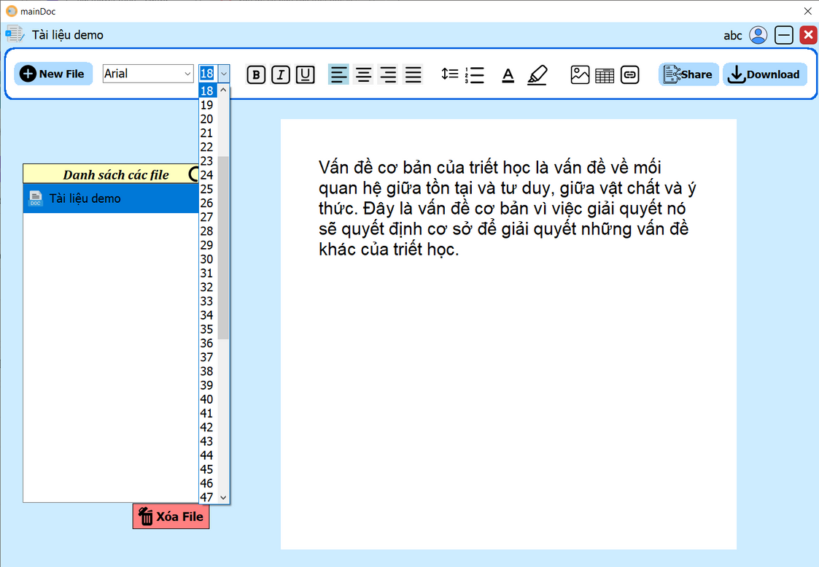
CÁC CHỨC NĂNG CHỈNH SỬA VĂN BẢN
Chỉnh sửa kiểu chữ
Chỉnh sửa kích thước chữ

Slide 15
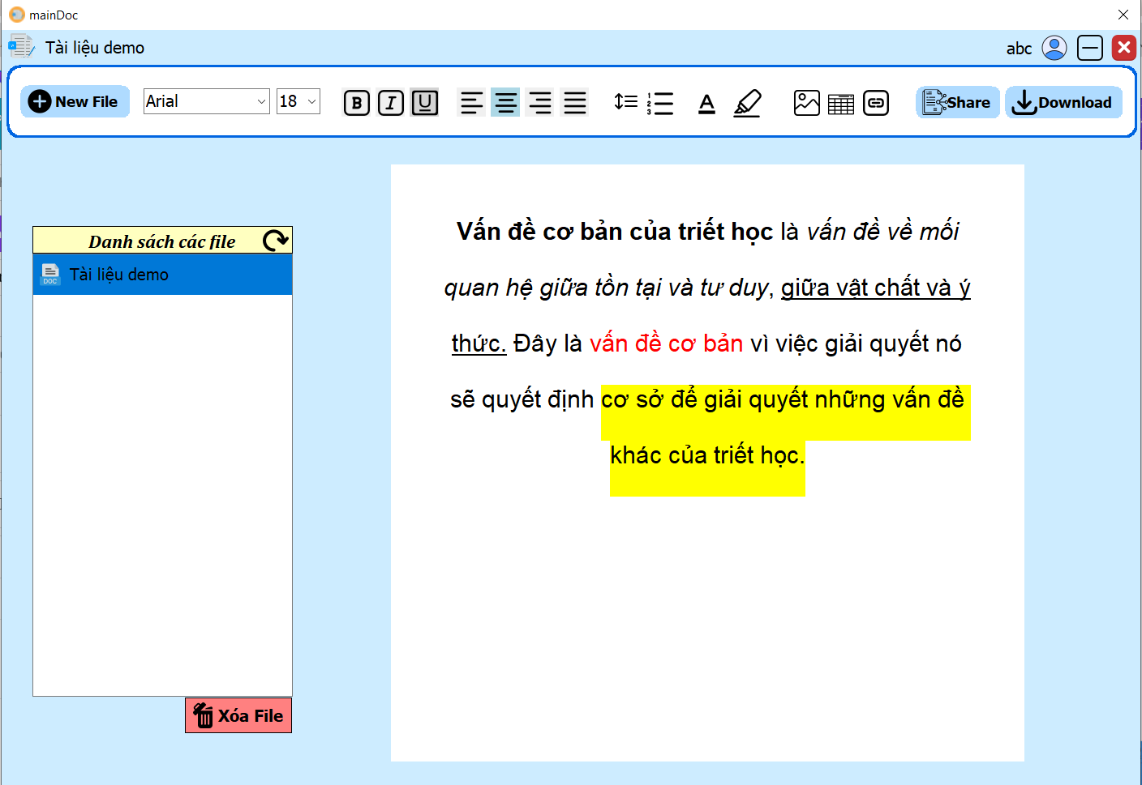
CÁC CHỨC NĂNG CHỈNH SỬA VĂN BẢN
Các chức năng:
In đậm, in nghiêng, gạch chân đoạn văn
Đổi màu, highlight đoạn văn
Căn chỉnh lề
Điều chỉnh khoảng cách các dòng

Slide 16
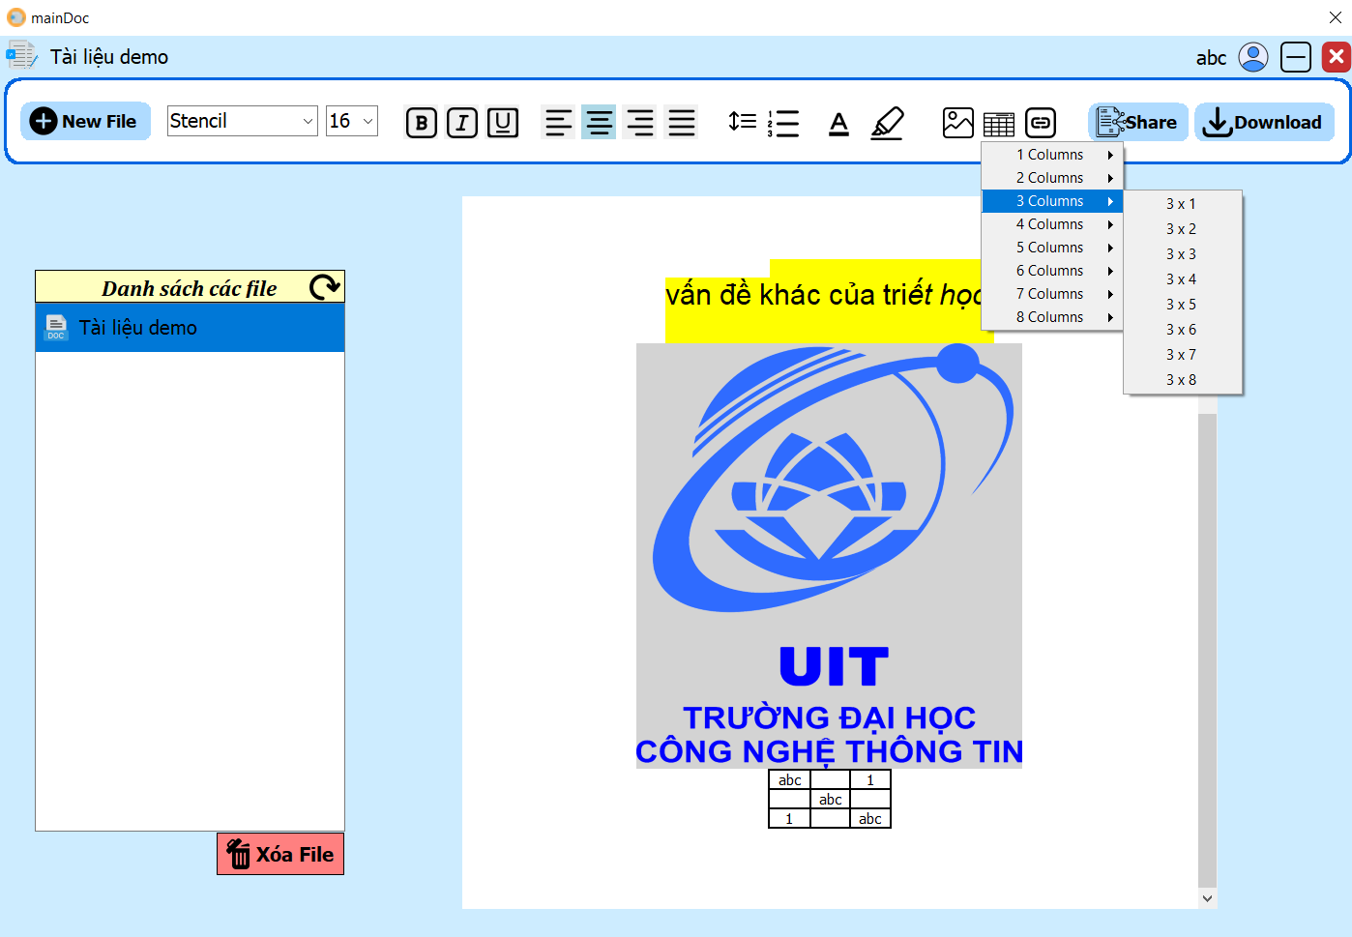
CÁC CHỨC NĂNG CHỈNH SỬA VĂN BẢN
Các chức năng:
Thêm hình ảnh vào văn bản
Thêm bảng, chỉnh sửa bảng

Slide 17
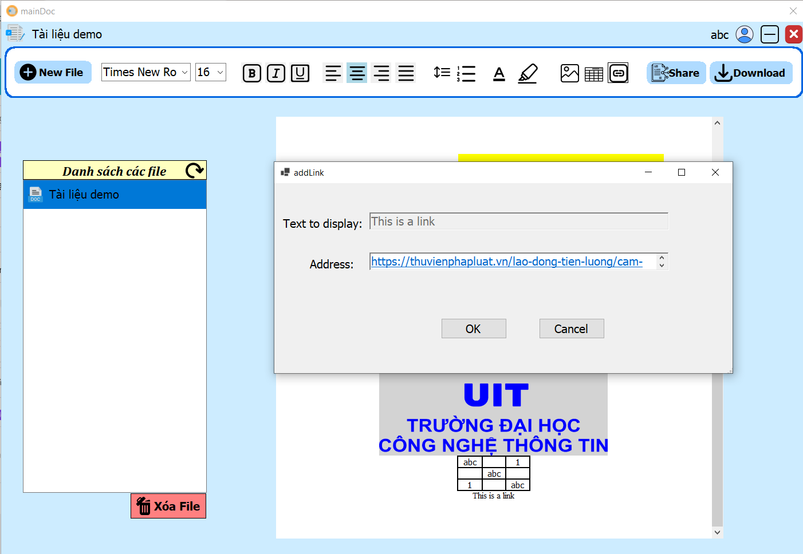
CÁC CHỨC NĂNG CHỈNH SỬA VĂN BẢN
Chèn đường dẫn vào văn bản

Slide 18
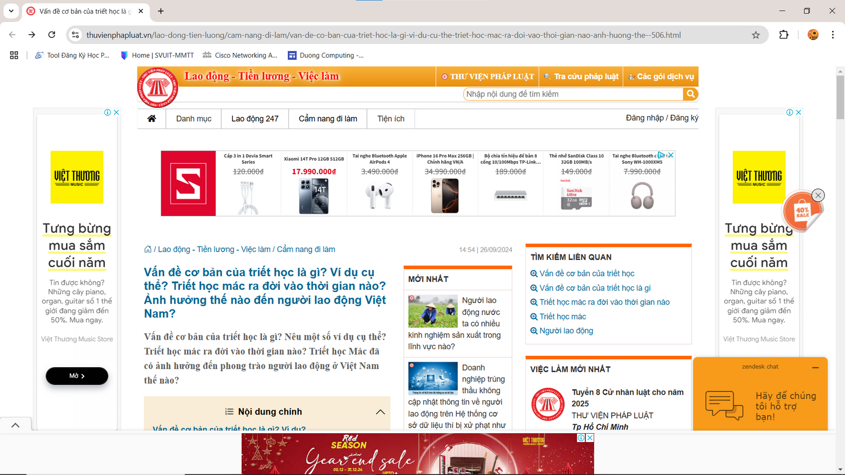
CÁC CHỨC NĂNG CHỈNH SỬA VĂN BẢN
Điều hướng người dùng tới trang web được gắn link

Slide 19
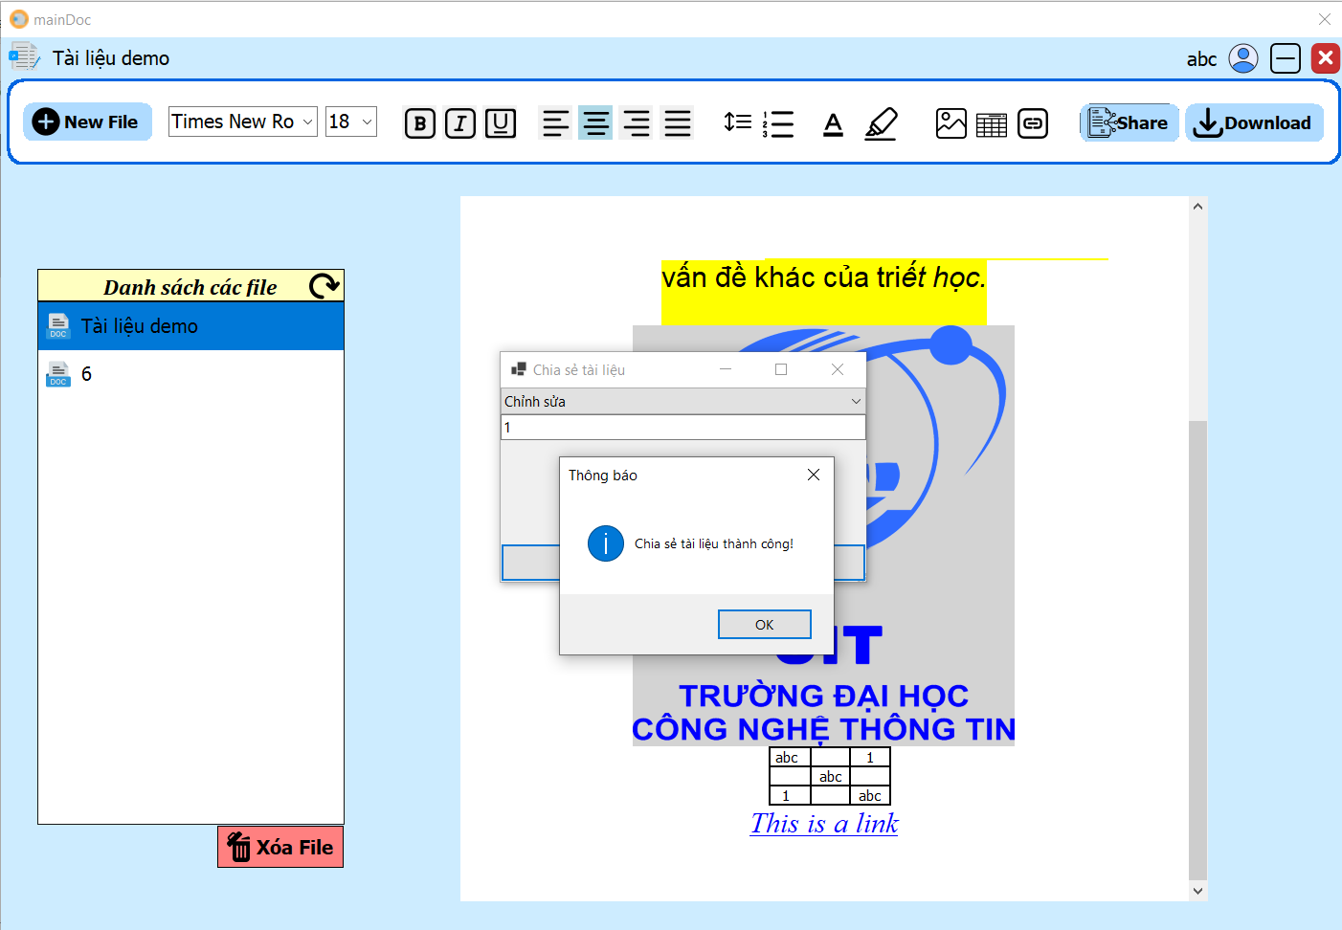
CÁC CHỨC NĂNG CHỈNH SỬA VĂN BẢN
Chia sẻ tài liệu tới người dùng khác
Phân quyền cho người dùng (Xem / Chỉnh sửa)

Slide 20
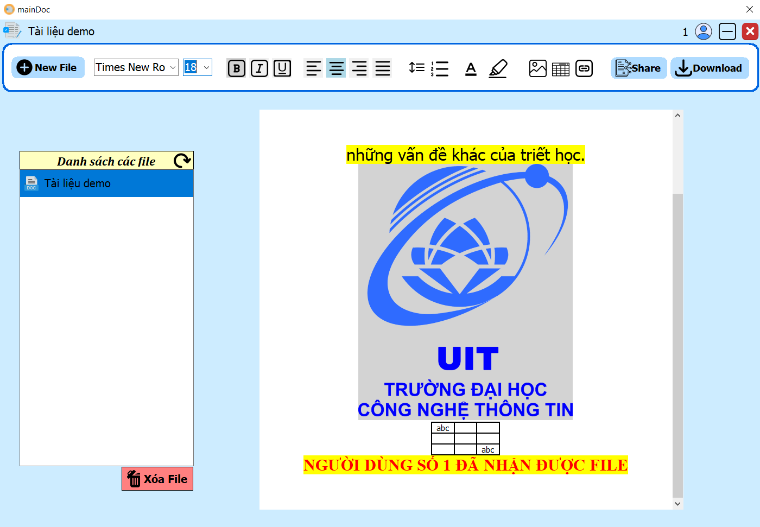
CÁC CHỨC NĂNG CHỈNH SỬA VĂN BẢN
Người dùng “1” đã nhận được file từ người dùng “abc” và có thể chỉnh sửa

Slide 21
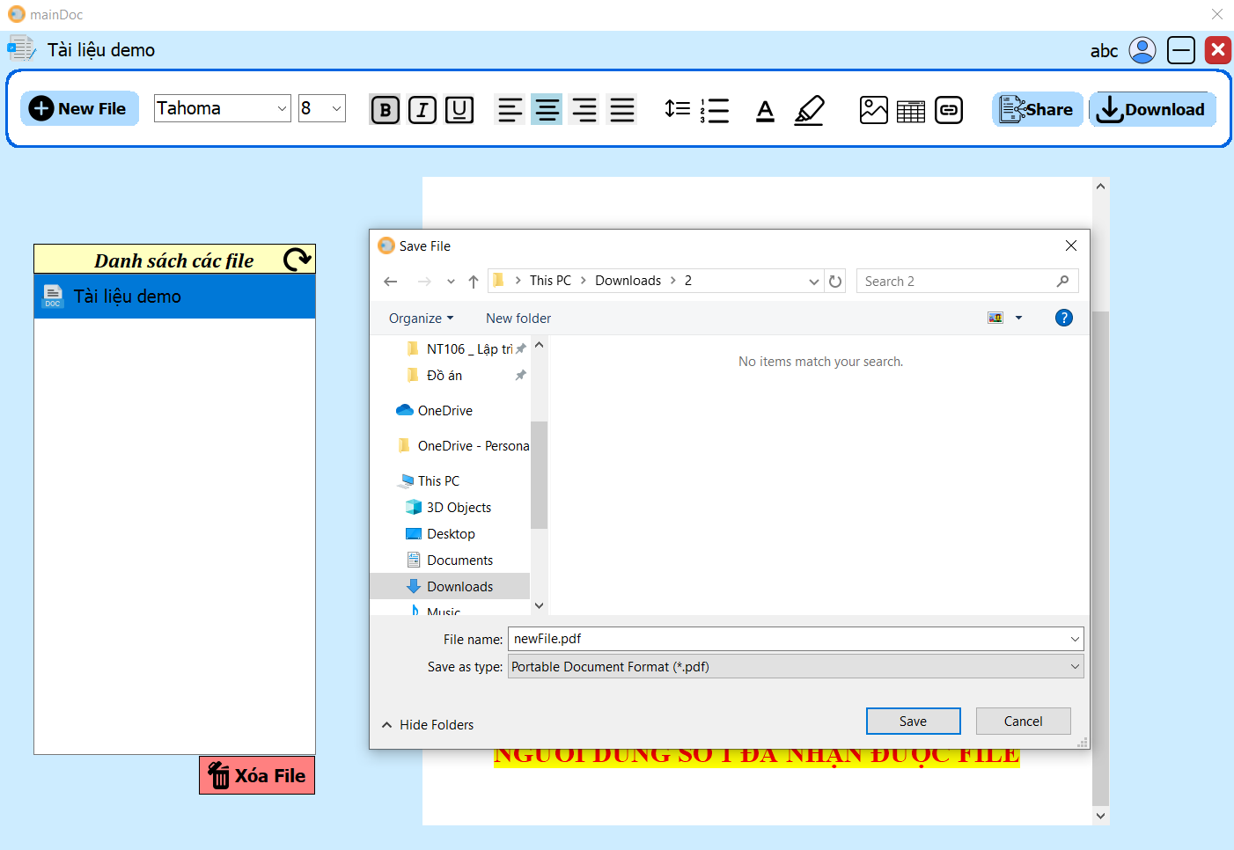
CÁC CHỨC NĂNG CHỈNH SỬA VĂN BẢN
Chức năng lưu file dưới dạng PDF

Slide 22
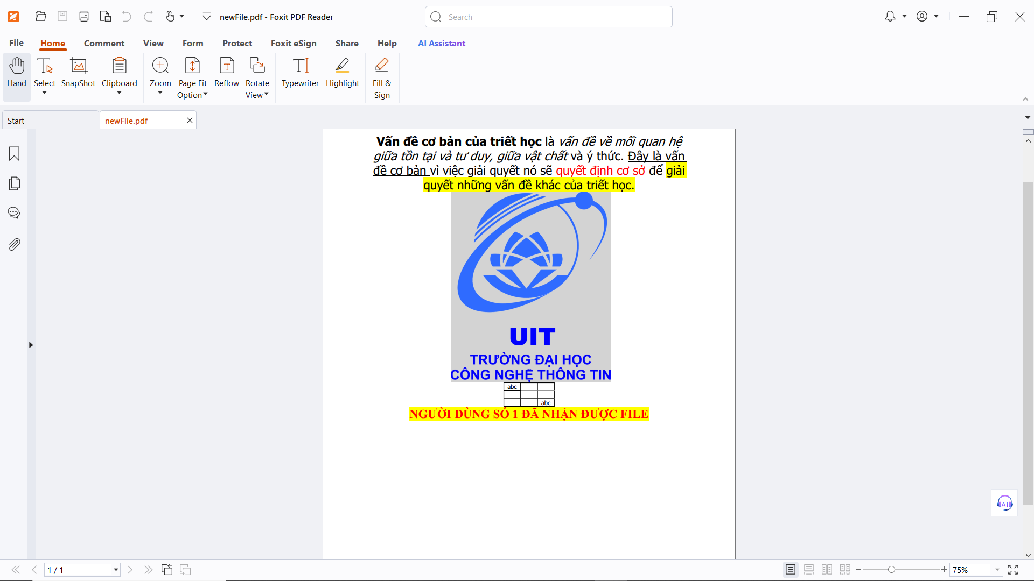
CÁC CHỨC NĂNG CHỈNH SỬA VĂN BẢN

Slide 23
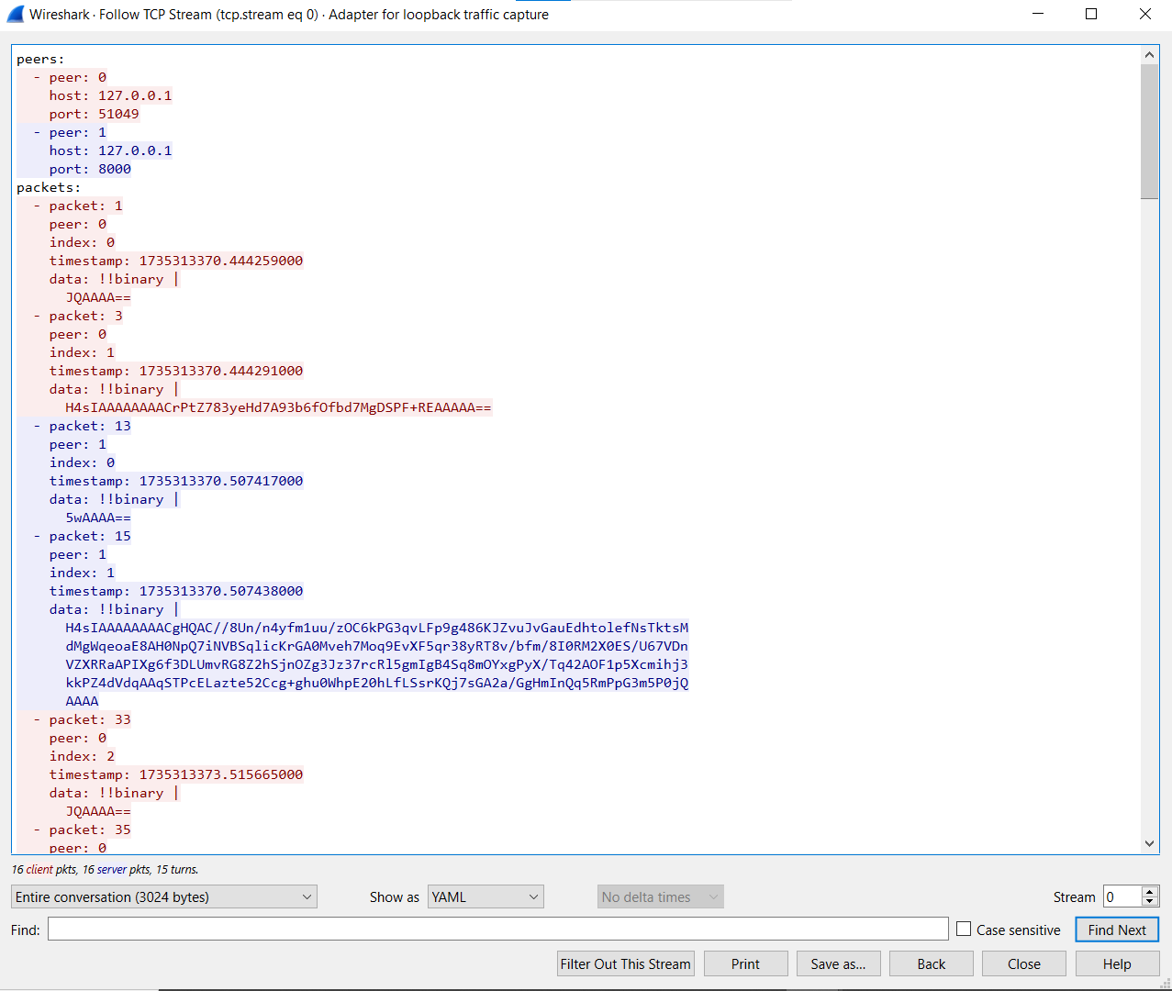
CÁC CHỨC NĂNG CHỈNH SỬA VĂN BẢN
Nội dung trao đổi giữa Client - Server đã được mã hóa bằng phương pháp mã hóa đối xứng AES

Slide 24
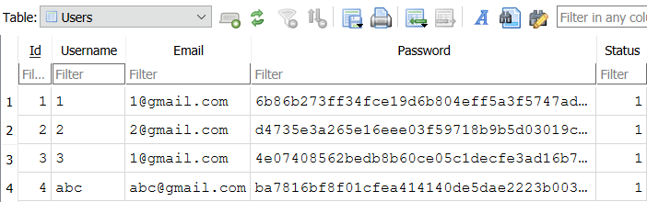
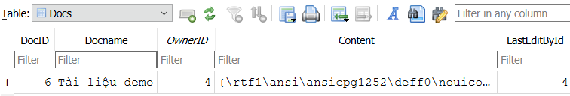
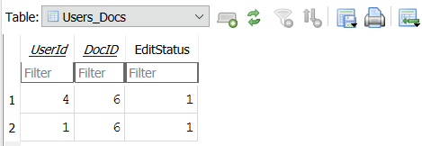
CÁC CHỨC NĂNG CHỈNH SỬA VĂN BẢN
Cơ sở dữ liệu trước khi tiến hành xóa tài liệu

Slide 25
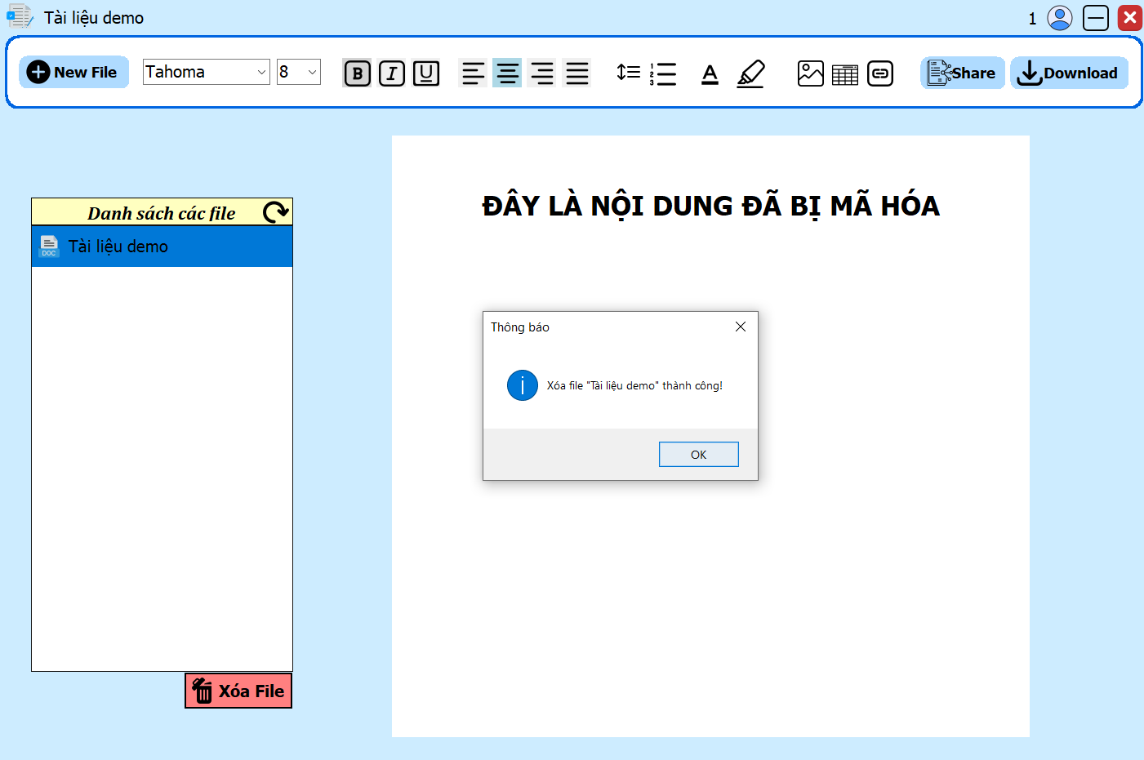
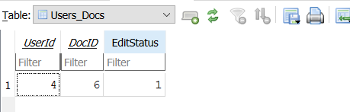
CÁC CHỨC NĂNG CHỈNH SỬA VĂN BẢN
Sau khi người dùng “1” xóa tài liệu (Hay thoát khỏi tài liệu)

Slide 26

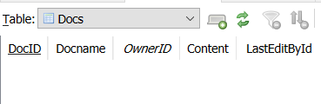
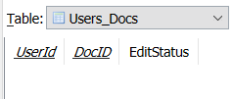
CÁC CHỨC NĂNG CHỈNH SỬA VĂN BẢN
Cập nhật lại danh sách file, giao diện và cơ sở dữ liệu
Sau khi người dùng “abc” - chủ sở hữu xóa tài liệu

Slide 27

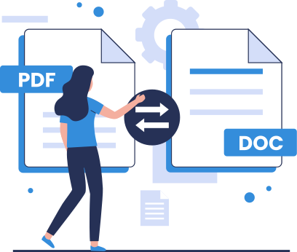
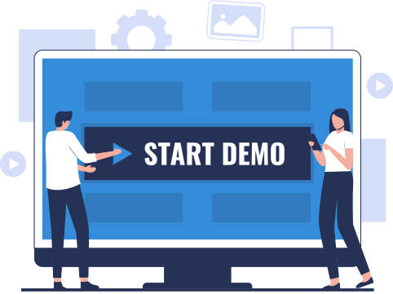
DEMO CỦA ỨNG DỤNG

Slide 28

KHẢ NĂNG PHÁT TRIỂN CỦA ĐỒ ÁN
Xác thực người dùng bằng Email
Đổi mật khẩu
Hiển thị ngắt trang
Mã hóa đầu cuối
DOCMINI

